Slide 1
Pythonによる時系列予測CH12
2121069b 角野和治
Notes:
Pythonによる時系列予測のチャプター12についての解説を始めます。

Slide 2
目次
ディープラーニングと時系列予測
Preprocessing
本章で省略された、データの欠損値を除くクリーニング処理
データ探索
特徴量エンジニアリング
データ分割とスケーリング
Notes:
まずは今回の解説の流れです。まず最初に、ディープラーニングと時系列予測と称し、どのような場合にディープラーニングを時系列予測に用いるか、ディープラーニングの種類を説明します。次に、本章では省略されたデータの欠損地を除くクリーニング処理について、GitHubリポジトリ内にあるソースコードに沿って解説します。次にデータ探索としてそれぞれの変数の時系列的な特徴を見た後、変数の特徴を保持したままデータとして活用可能な形にできるように行われた変数の変換について解説します。最後にデータを分割、スケーリングする理由と方法については解説します。

Slide 3
ディープラーニングと時系列予測
ディープラーニングを時系列予測に使う場合
統計的モデルの適合に時間がかかりすぎる場合
データセットのサイズが大きい（1万を超える）
残差が相関してホワイトノイズを近似しない場合
モデルで考慮できない別の季節周期が存在する
特徴量と目的関数が非線形
ディープラーニングモデルの種類
 | 目的変数(m) | 時間ステップ（t) | 出力する予測値
シングルステップモデル | 1つ | １ステップ先 | スカラー
マルチステップモデル | 1つ | 複数 | t×1行列
多出力モデル | 複数 | 1つ以上 | t×m行列
Notes:
まずはディープアーニングを時系列予測に使う場合とはどんな場合なのか、ということについてですが、これは統計的モデルの適合に時間がかかりすぎる場合と残さが相関を持つ場合の２つであるとしています。具体的には前者はデータセットのサイズが大きい場合で、筆者は1万を大まかな境界線としており、後者はモデルで考慮できない季節周期が存在する場合と特徴量と目的関数が非線形の場合を挙げています。次に、ディープラーニングモデルの種類についてですが一つの目的関数に関して1時間ステップ先の値を出力するシングルステップモデル、同じく一つの目的関数に関して複数ステップ先の値を行列の形で出力するマルチステップモデル、これを複数の目的変数に対して同時に行う他出力モデルがあります。

Slide 4
予測の準備
Google Colab→ファイル→ノートブックを開く→GitHub→検索に”marcopeix”と入力→リポジトリからTimeSeriesForecastingInPythonを選択（or検索に” marcopeix/TimeSeriesForecastingInPython”）
Preprocessing
pd.to_datetimeで文字列をdatetime64[ns]型に変換
df.drop_duplicatesで重複する行を削除（subsetで重複を判定する行を指定、ignore_indexでインデックスを振り直し）
pd.date_rangeで当該期間のdfをnew_dfにdate_timeとして改めて定め、
pd.mergeでnew_dfにdfを、date_timeをキーとして左結合、これをfull_dfとする
full_df.sina().sum()でそれぞれの列で欠損値NaNの個数をカウント
Notes:
まずは予測の準備として本章の解説外で行われたデータのクリーニングについて解説します。これはCH12_preprocessingという名前のコード内で行われましたが、これはGoogle Colabの「ノートブックを開く」からGitHubを選び、検索欄にmarcopoexと入力、TimeSeriesForecastingInPythonを選択することで、後に使われるCH12のファイルなどとも同様に開くことができます。以下では特徴的なコードとその変数、新しく設定されたパスを中心に解説している。

Slide 5
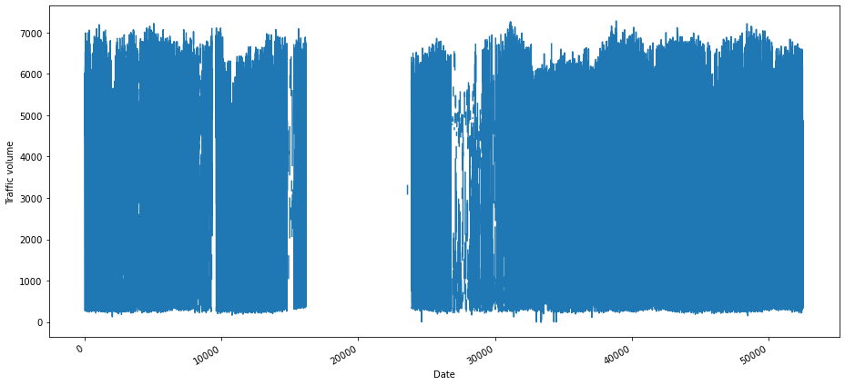
Preprocessing-2
17500辺りから24000あたりに大きな欠損、29000前後にも欠損が見られる
full_df[35000:].sina().sum()でそれぞれの列で35000行目以降の欠損値NaNの個数をカウント

Slide 6
Preprocessing-3
35000行目以前をdfからdropし、インデックスをリセットした上でholiday、weather_main、weather_descriotionの列（axis=1）を削除する
NaNの値をfull_dfのdate_timeのhourでグルーピングした（df.groupby）中央値（median）で埋める
時間が重複する行を削除、35000行目以降に限定した上で天気と休日に関する情報を削除、欠損値を同時間の中央値で補完
Notes:
以上が解説ですが、まとめると、時間が重複する行を削除、3万5千行目以降に限定した上で天気と休日に関する情報を削除、欠損値を同時間の中央値で補完する作業をこのコードでは行なっています。

Slide 7
データセットの特徴量
 | 説明
date_time | CSTタイムゾーンでの日付と時刻（UTC-6時間） YYYY-MM-DDHH:MM:SS
temp | 1時間の平均気温（K）
rain_1h | 1時間の雨量（mm）
snow_1h | 1時間の雪の量（mm）
clouds_all | 1時間の雲の量の割合
traffic_volume | 1時間に報告された 州間高速道路94号線の西行き車線の交通量
Notes:
そしてこれが準備を経たデータセットの特徴量になります。
主に時間と気象、交通量の変数に３分割できます。

Slide 8
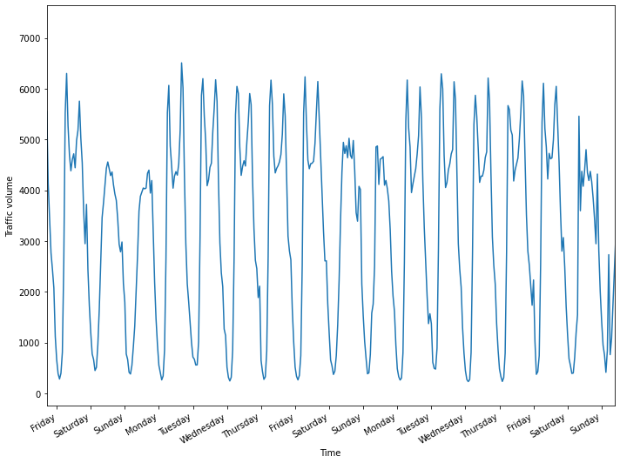
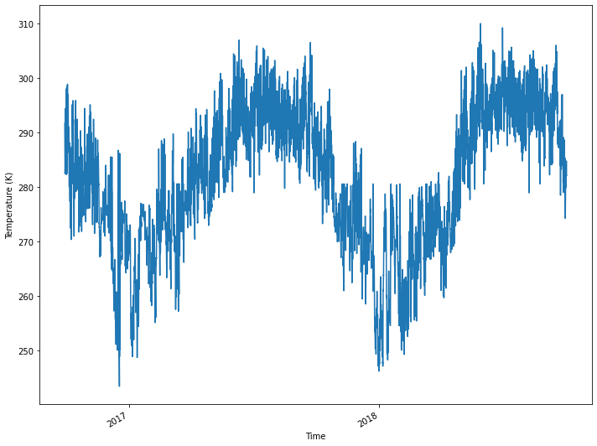
データ探索
経時的な交通量の変化
最初の400データ（およそ2週間分）
日次の季節性：1日の始まりと終わりに
交通量が減少、週末に交通量が減少
気温の年次の季節性
1年の初めと終わりに気温が低くなり、
年の半ばに高くなる
気温の日時の季節性
1日の初めと終わりに気温が低くなり、
日中にかけて最高気温に達する
Notes:
次にデータ探索として変数の時系列的な季節性を見て行くのですが、交通量には右上に見られるように、1日の始まりと終わりに交通量が減少するほか、週末に交通量が減少する季節性が見られます。気温に関しては右下に見られるように1年の初めと終わりに気温が低くなり、年の半ばに高くなる年次の季節性があるほか、日時の季節性も見られます。

Slide 9
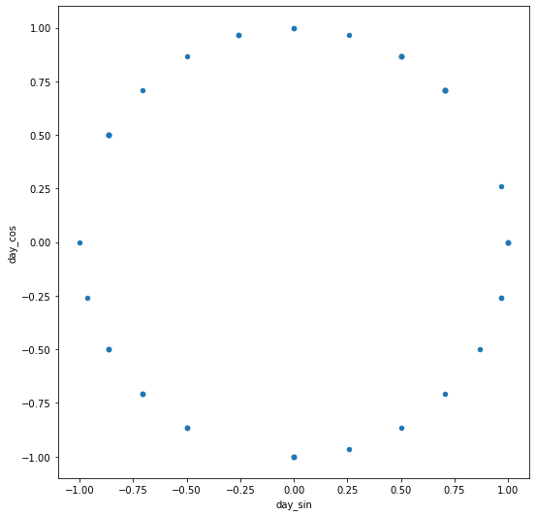
特徴量エンジニアリング
rain_1h…第3四分位が0
snow_1h…データセット全体が0
→データセットから削除
date_time…datetimeライブラリ
timestampで秒数に変換、
周期性のために正弦変換、
午前と午後の区別のために
余弦変換を適用する。
それぞれ周期は2πより、
式のtimestamp=dayの1日周期
day_cos
day_sin
Notes:
次に特徴量エンジニアリングについてですが、最初にdiscribeでデータを概観し、第3四分位が0のrain_1hやデータセット全体が0のsnow_1hをデータセットから削除します。また、date_timeの変換としては日付を秒数で表すtimestampが単純な方法です。しかし、これでは時間の周期性が失われるため、一日で一周する円を想定し、その正弦と余弦を活用することで周期性をデータセットに組み込んでいます。

Slide 10
データの分割とスケーリング
データの分割
最初の70%は訓練用データセット
次の20％は検証データセット
残りの10％はテストデータセット
スケーリング
MinMaxScaler
利用できるデータを訓練データのみと仮定する
スケーリングは尺度のみに影響し、正規化は尺度と分布に影響
ディープラーニングは仮定を設けないため、正規化は不要
Notes:
最後にデータの分割とスケーリングについてですが、データの最初の70%を訓練用、20％を検証、残りの10％をテストに利用するとしている。またスケーリングでは訓練用データセットのスケールに合わせてスケーリングしており、最大値を1、最小値を0とするMinMaxScalerを訓練データに対して適用しています。これは、ディープラーニングの性能向上のために行われており、訓練用データセットしか使えないことを仮定しているからです。最後に正気かとの違いですが、スケーリングは尺度のみに影響し、正規化は尺度と分布に影響しており、ディープラーニングは仮定を設けないため、正規化は不要です。

